Slide 1


Вртић „Колибри“
Новембар 2025.

Slide 2
У оквиру месеца новембра, неки од пројеката су завршени и отпочети су нови, док за неким темама у оквиру пројеката интересовање расте тако да се они настављају и у новембру...
„Петлићи“, пројекат „Крени-стани“;
„Вук Караџић 1“, пројекат „Саобраћајац мој комшија“;
„Радозналци“, пројекат „Ципелице маштарице“
„Мали истраживачи“, пројекат „Бзз, ззз, Зуу, зуууу...“
„Пуж“, пројекат „Авантуре здраве хране“;
„Бубамара“, пројекат „Биљке – пријатељи за поштовање“;
„Пчелица“, пројекат „Земља играчака“;
„Паче“, пројекат „Горе лети птица, доле шета маца“;
„Врапче“, пројекат „Цртам, шара, рукама стварам“;
„Пиле“, пројекат „Шта то шушка“.

Slide 3
У току месеца новембра у нашем вртићу је одржано мноштво активности, следеће су само неке од њих...

Slide 4
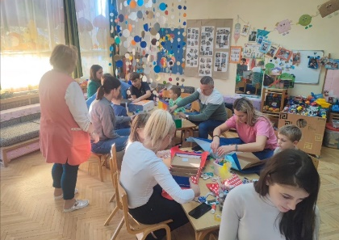
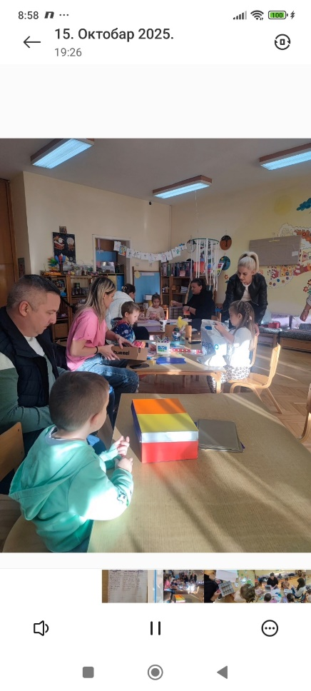
Радионица за децу и родитеље у оквиру Клуба љубитеља науке и уметности „Кутије изненађења“
Реализатори: Новка Синадиновић
Лидија Сорман Ђурић

Slide 5
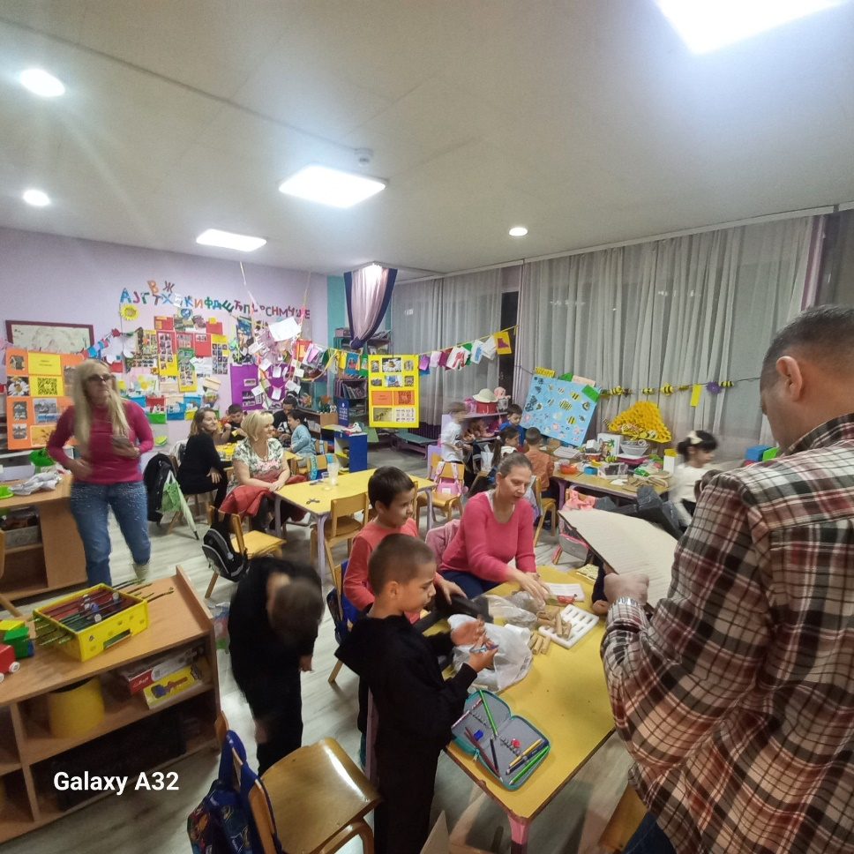
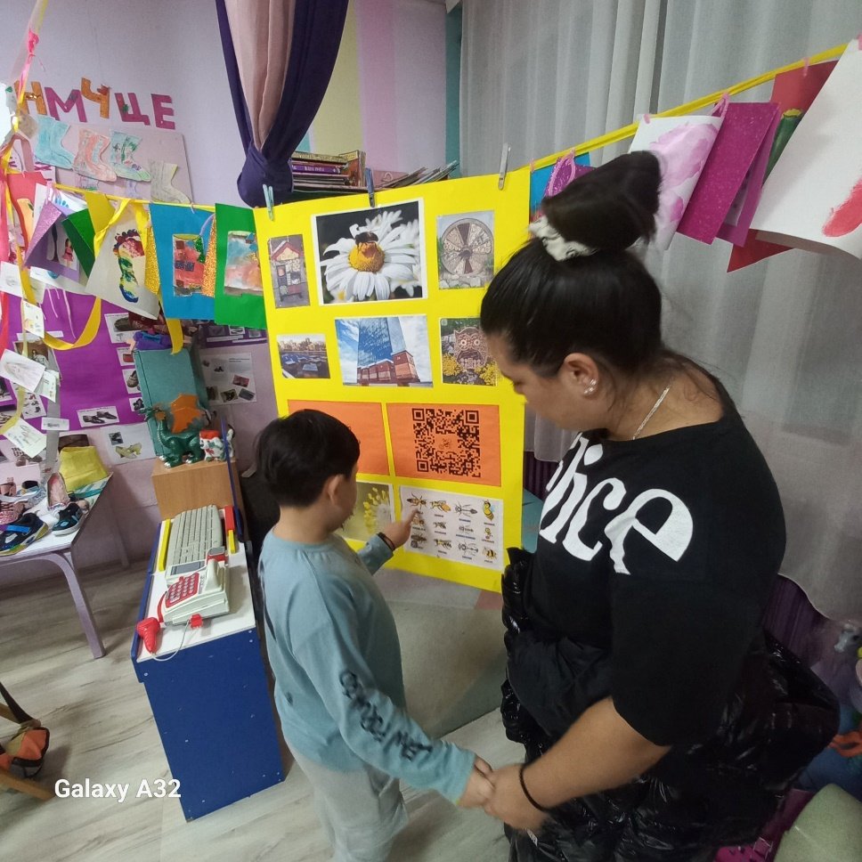
Радионица за децу и родитеље у оквиру Клуба љубитеља науке и уметности „Урбано пчеларство“
Реализатор: Ивана Одовић

Slide 6
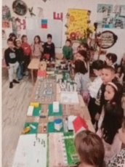
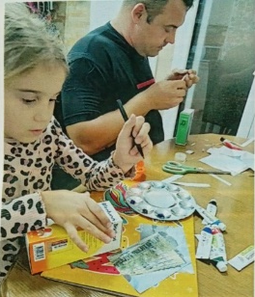
Радионица за децу и родитеље у оквиру Клуба љубитеља науке и уметности „Моја улица, моје насеље, мој град“
Реализатори: Весна Макргић
Марија Рупник

Slide 7
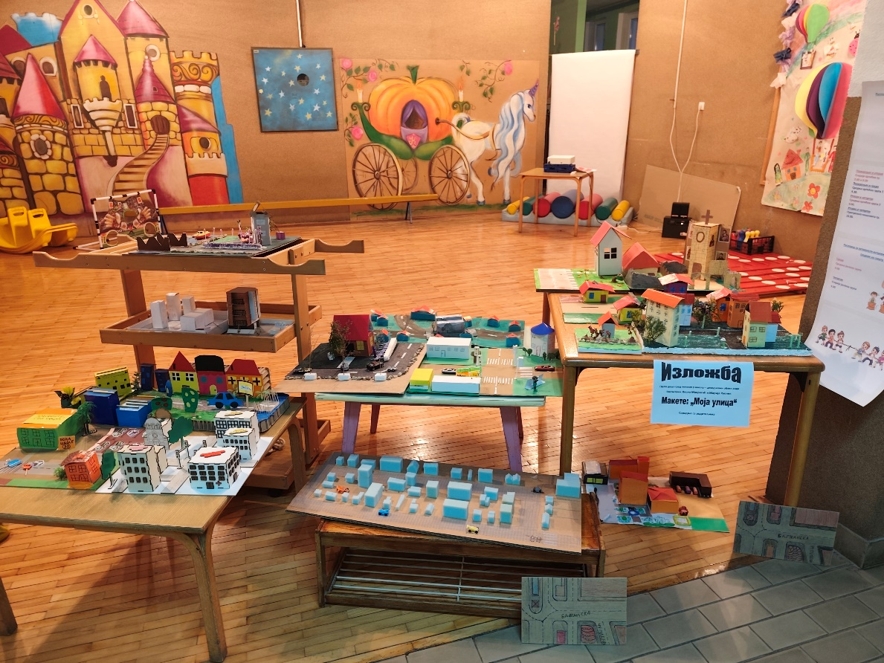
Након завршене радионице, деца и родитељи, који су до прошле године били у објекту вртића „Колибри“, поклонили су своје артефкате вртићу и направљена је изложба под називом:
„Моја улица“

Slide 8
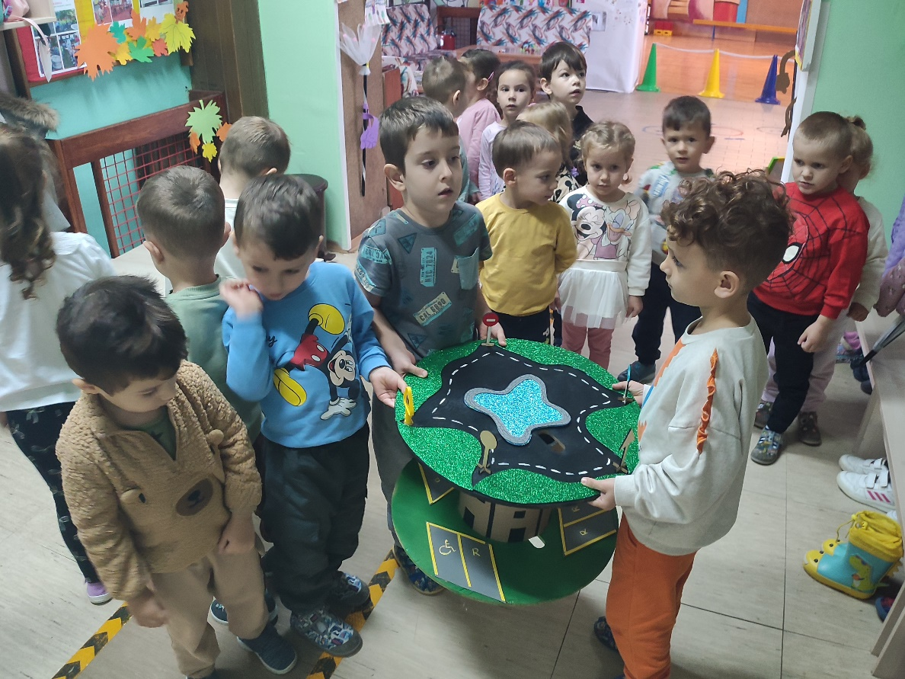
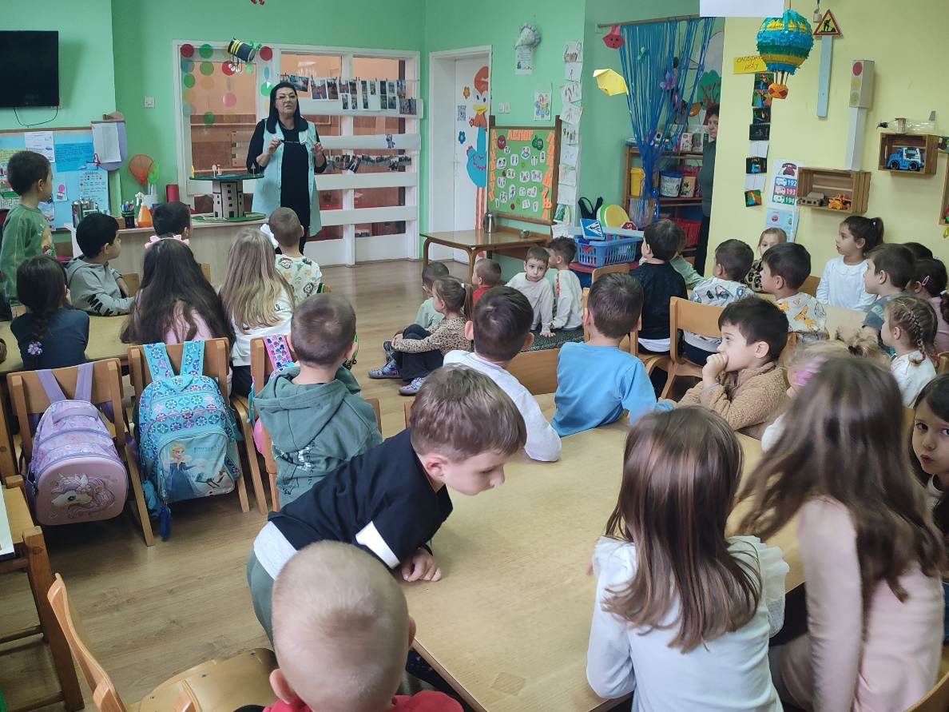
Међувршњачка сарадња у оквиру пројеката група, групе деце у години пред полазак у школу и средње вртићке групе,
„Играчка на дар“

Slide 9
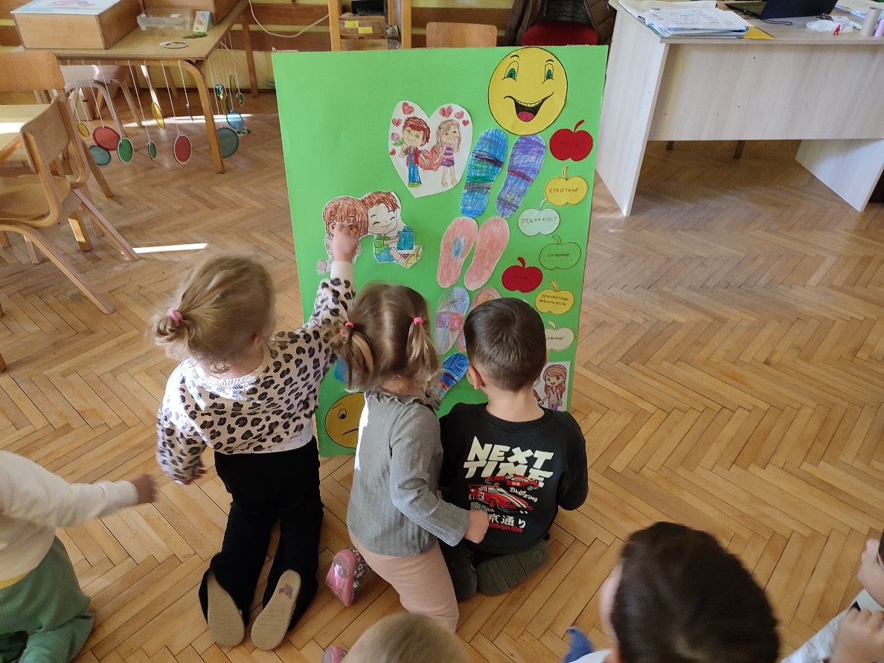
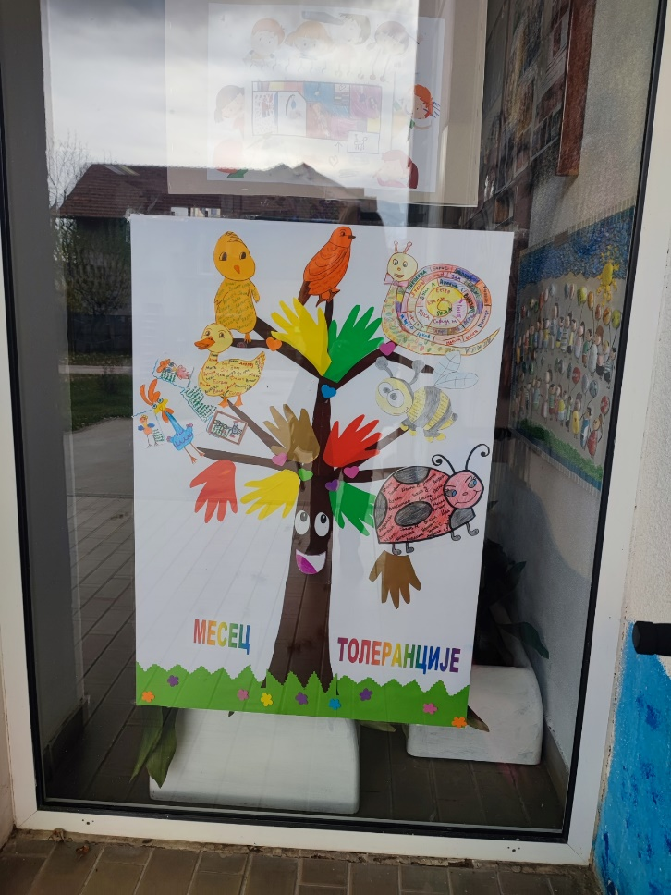
Учимо да заједно „ходамо“ путевима толеранције, на ком смо сви једнаки и важни иако смо различити по ономе што волимо, знамо и умемо.

Slide 10
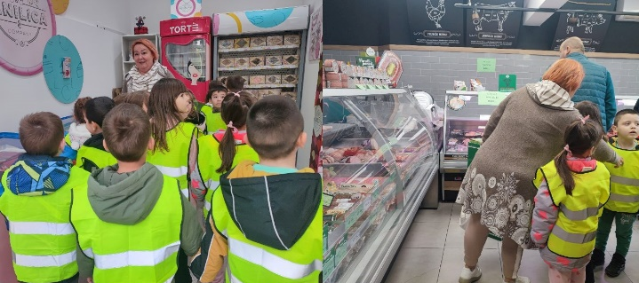
„Путеви здраве хране“, сарадња са локалном заједницом у оквиру пројекта

Slide 11

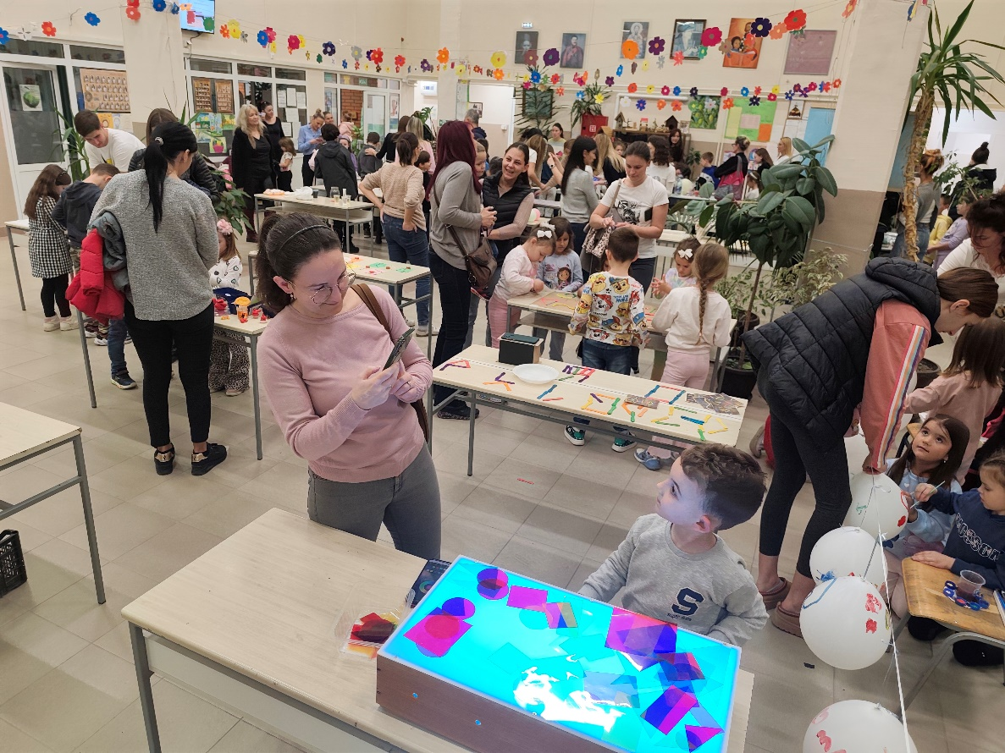
Поводом Светског дана науке, дана 17.11.2025. године, ПУ „Ната Вељковић“, ОШ „Јован Јовановић Змај“ и ОШ „Брана Павловић“ из Коњуха, организовале су фестивал „Лет у науке свет“. На фестивалу су учествовали и практичари вртића „Колибри“ https://www.youtube.com/watch?v=GWqAOkvk8wo

Slide 12
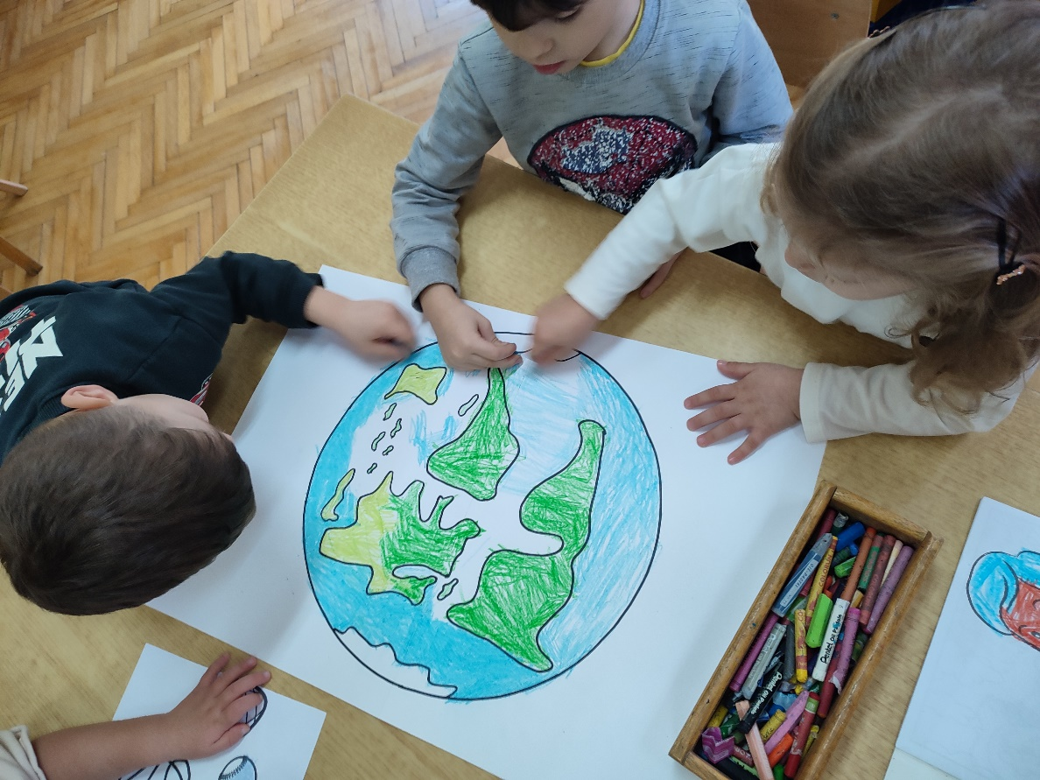
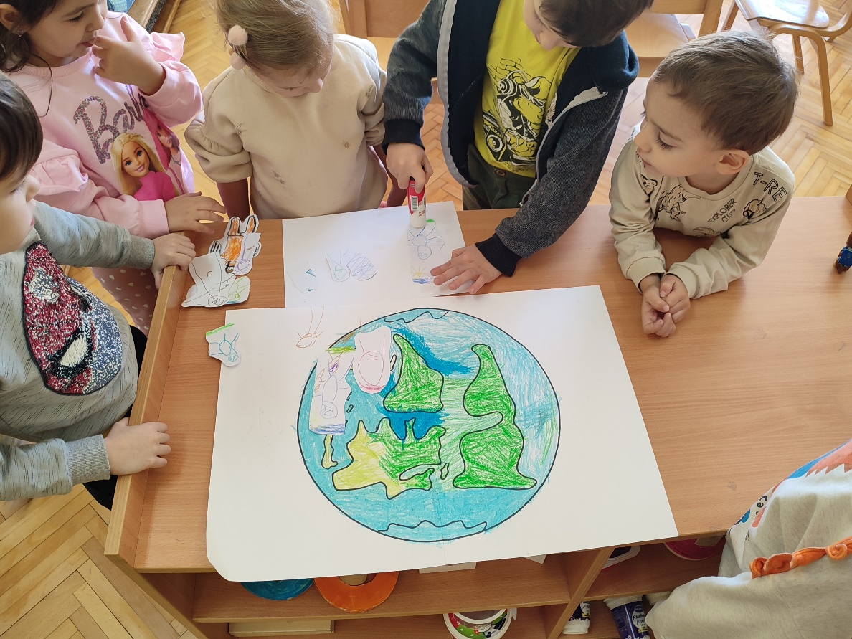
Обележавање Светског дана детета
„Планета пуна деце је планета пуна љубави“

Slide 13
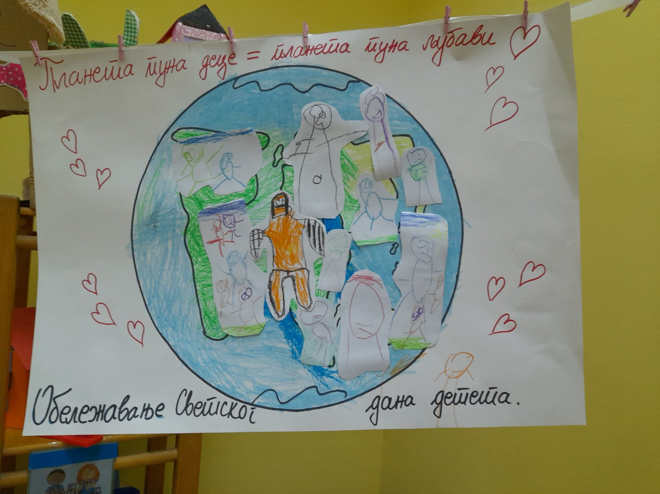
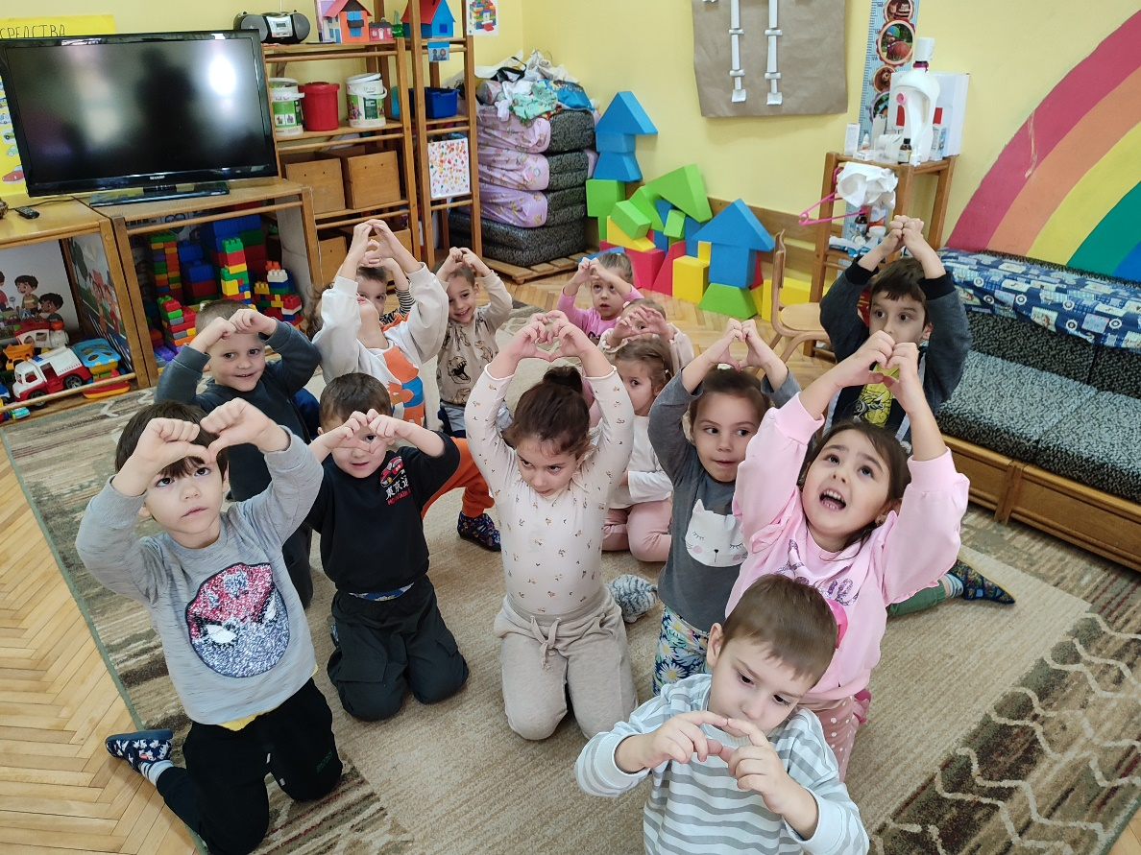

Slide 14
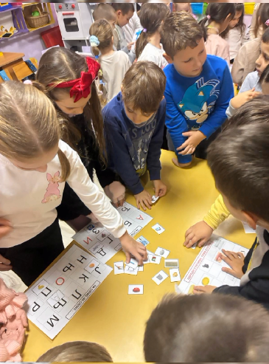
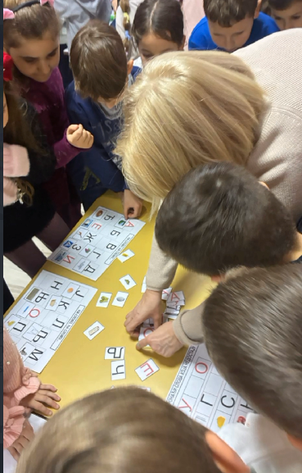
Сарадња са ОШ „Вук Караџић“, две васпитне групе деце у години пред полазак у школу, полудневног облика рада, и прваци. Учитељица Сандра Стефановић

Slide 15
Сарадња родитеља са вртићем у месецу новембру се огледала и кроз различите донације родитеља вртићу:

Slide 16
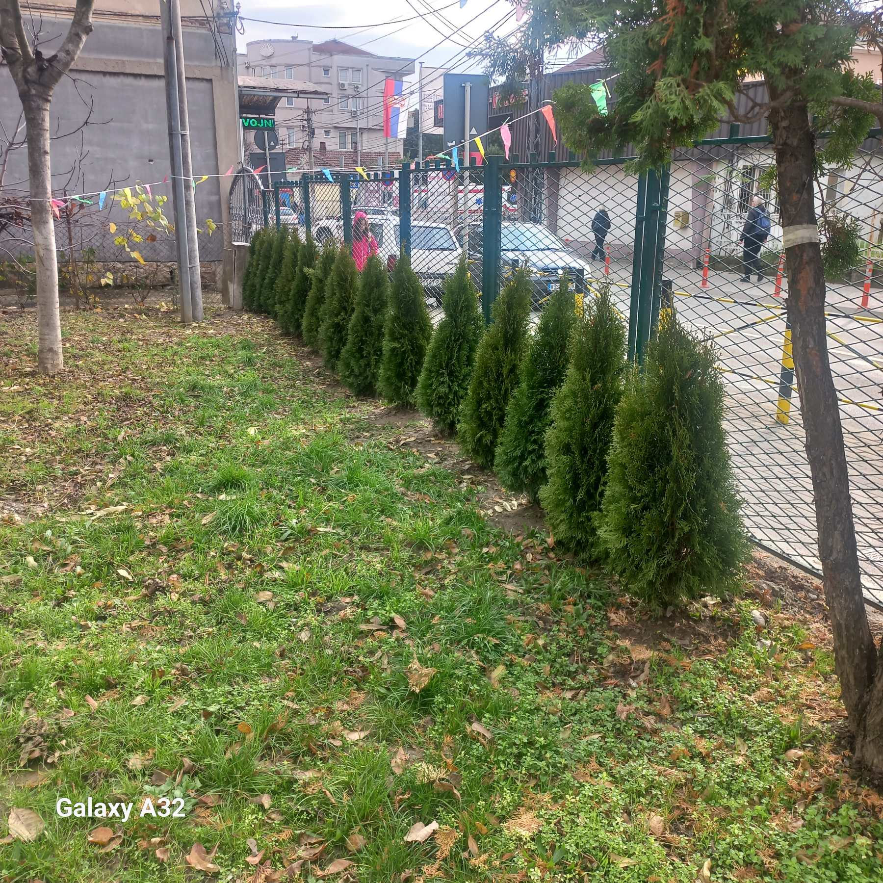
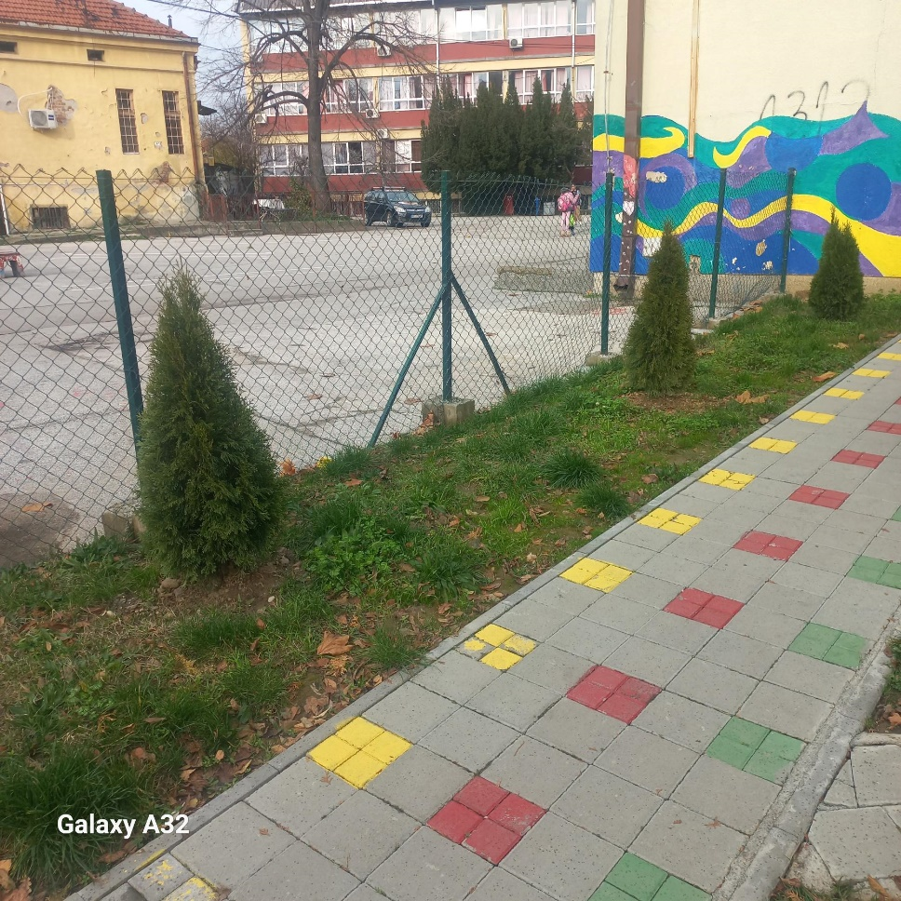
Саднице туја вртићу „Колибри“, групи деце у години пред полазак у школу – целодневни облик рада

Slide 17
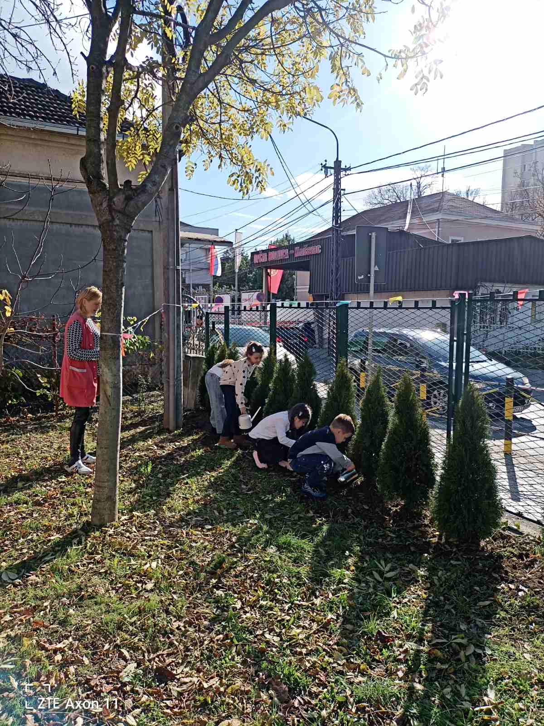
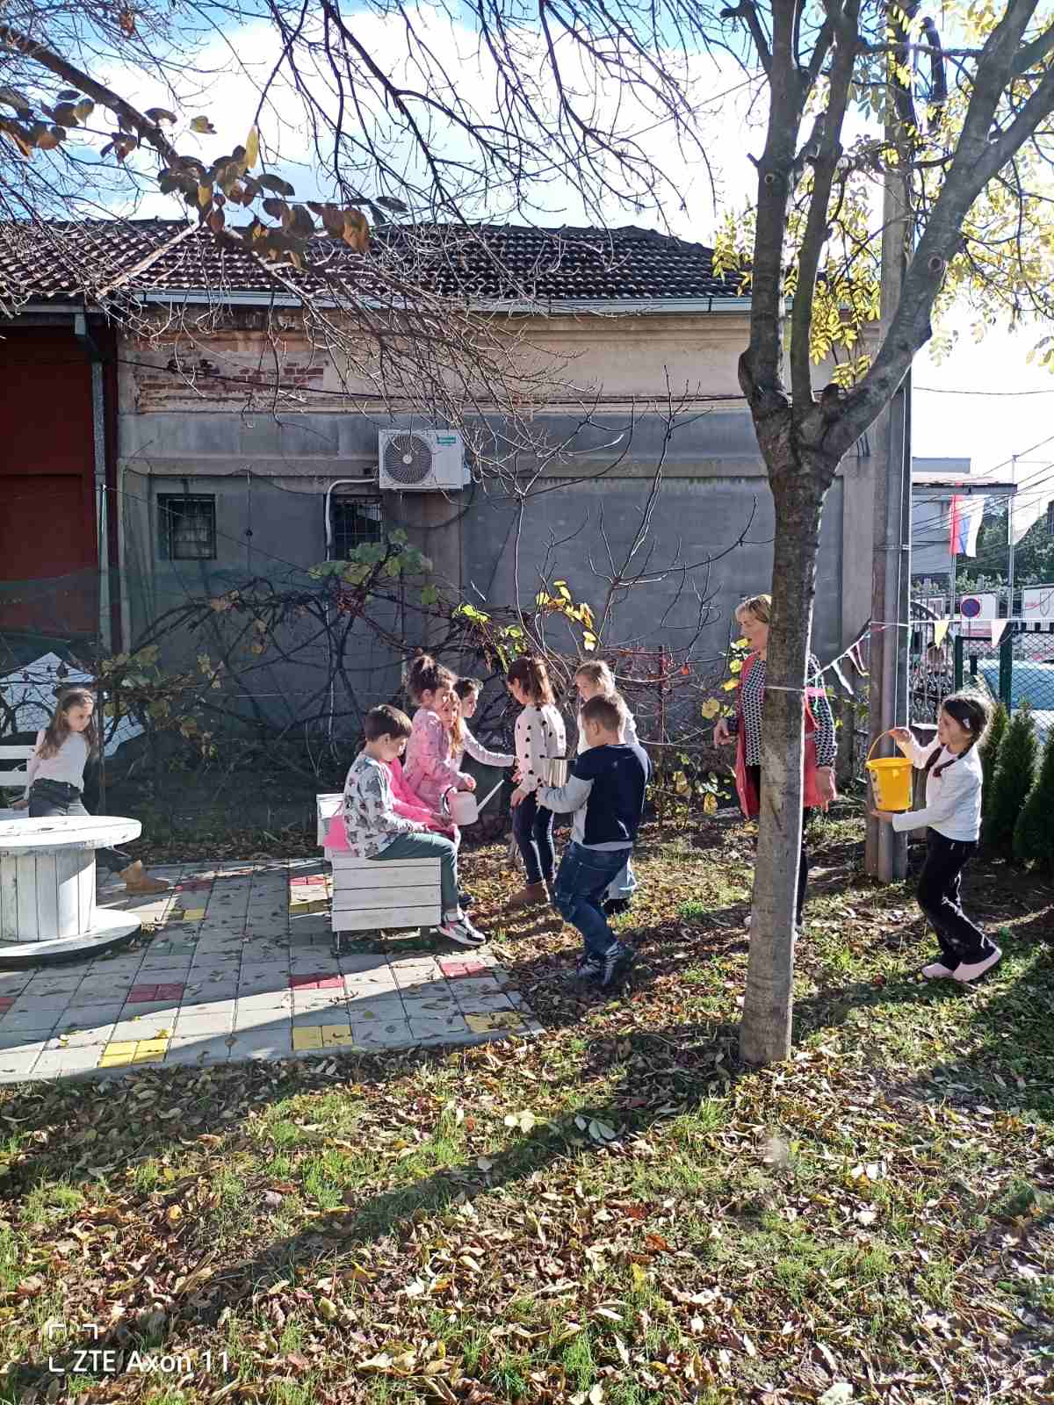
Садницe туја деца редовно заливају како би им пружили прикладну негу.

Slide 18
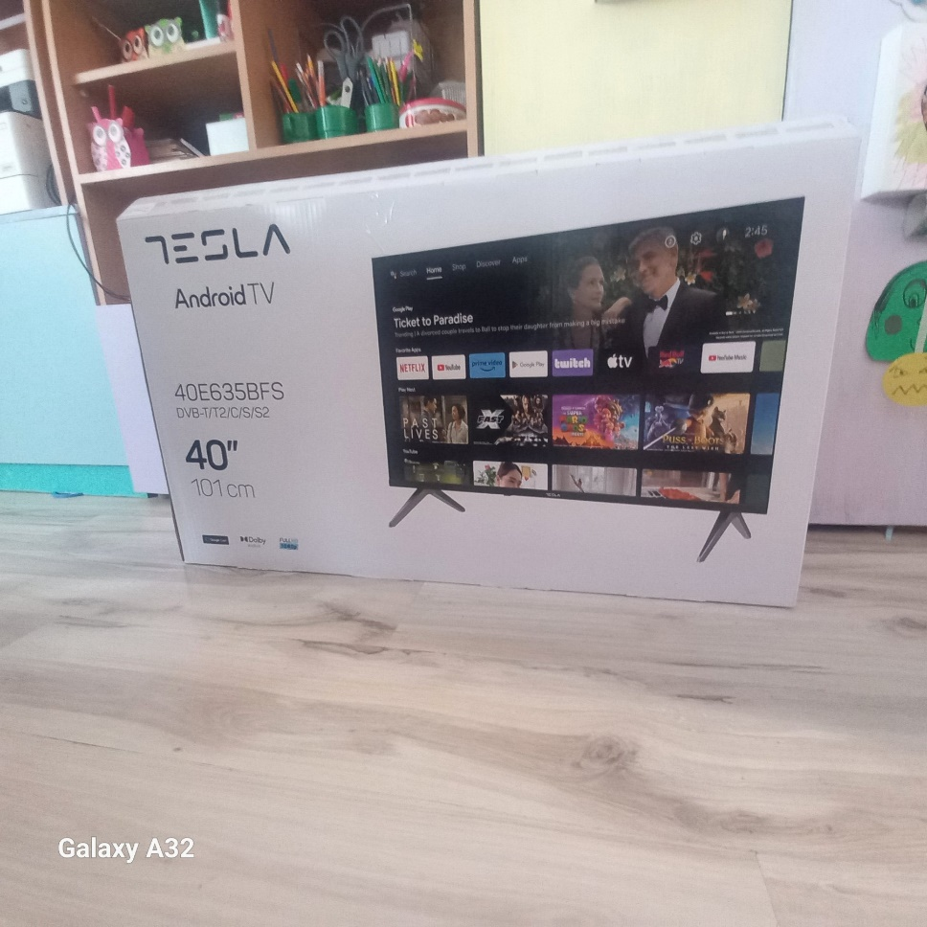
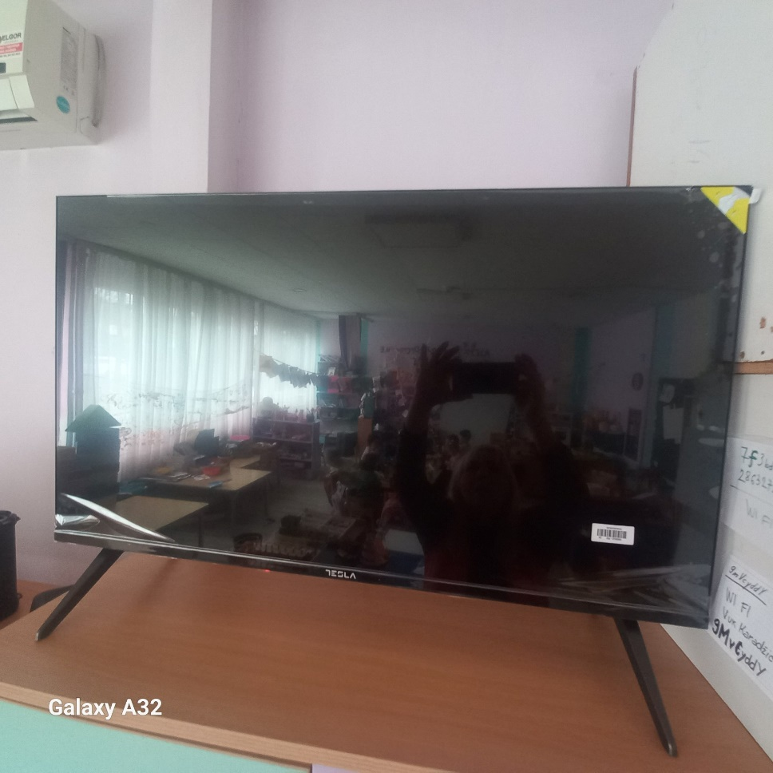
Телевизор вртићу „Колибри“, групи деце у години пред полазак у школу – полудневни облик рада

Slide 19
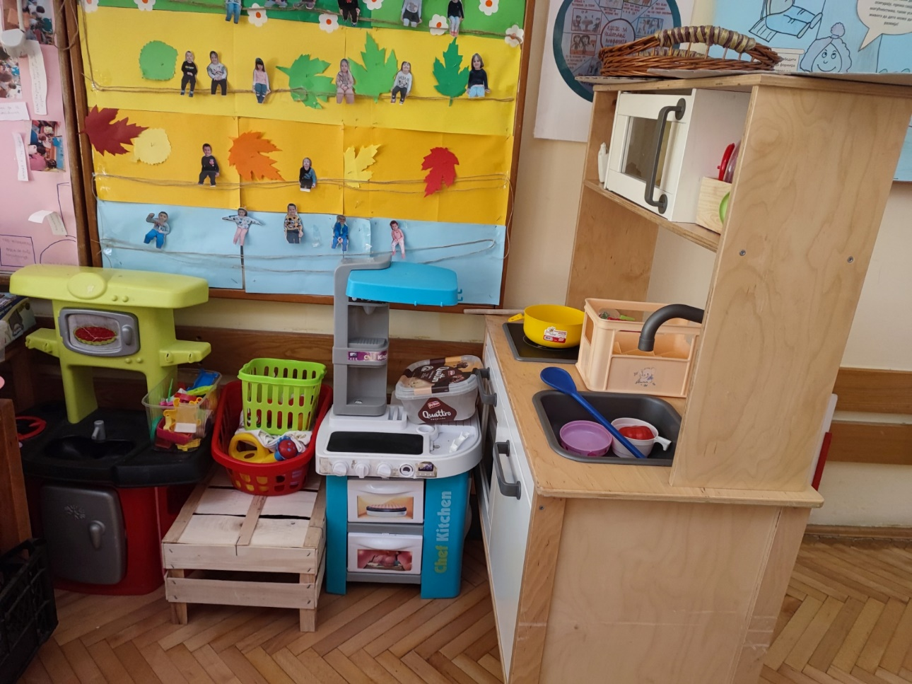
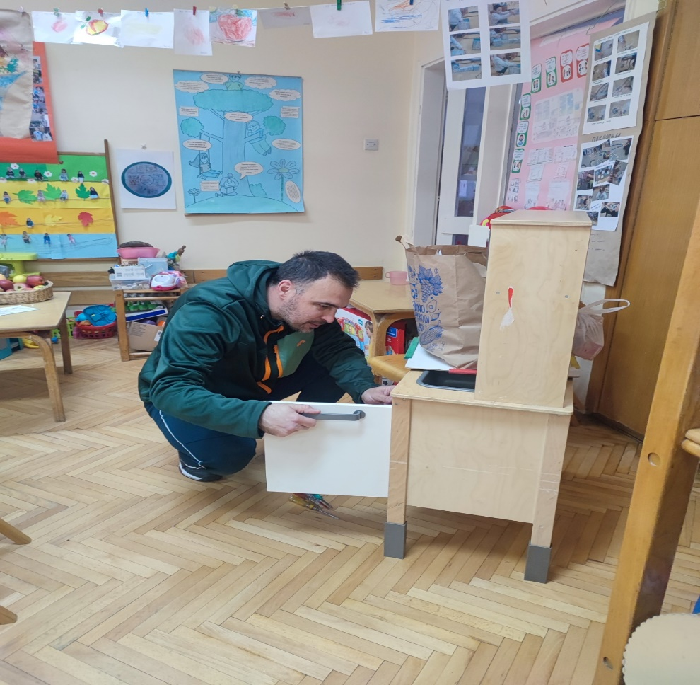
Донација играчке „кухиња“ старијој вртићкој групи, од стране родитеља бившег полазника вртића „Колибри“

Slide 20
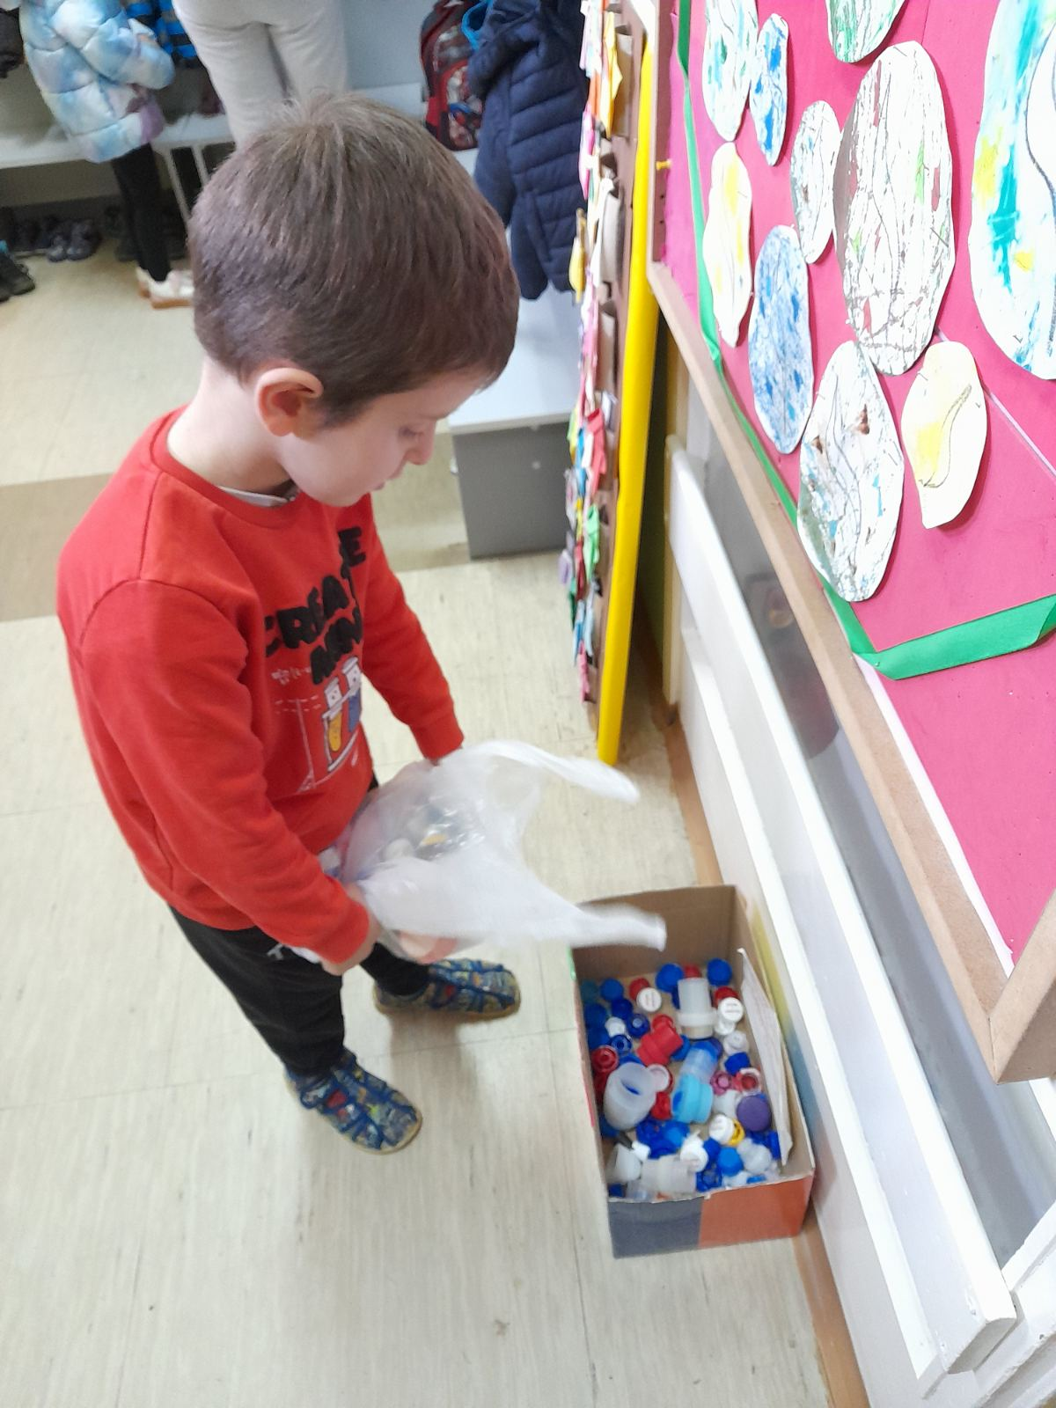
Хуманитарна акција у сарадњи са Колом српских сестара
„Чеп за хендикеп“
Највише донетих чепова од стране једног детета.

Slide 21
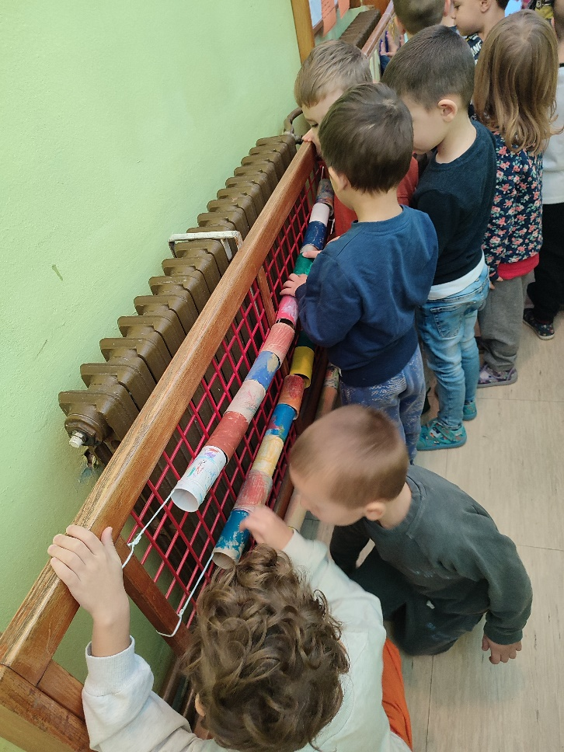
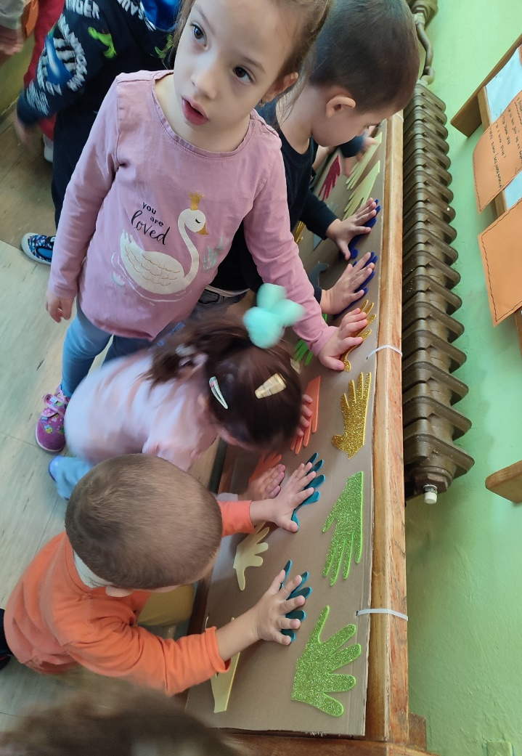
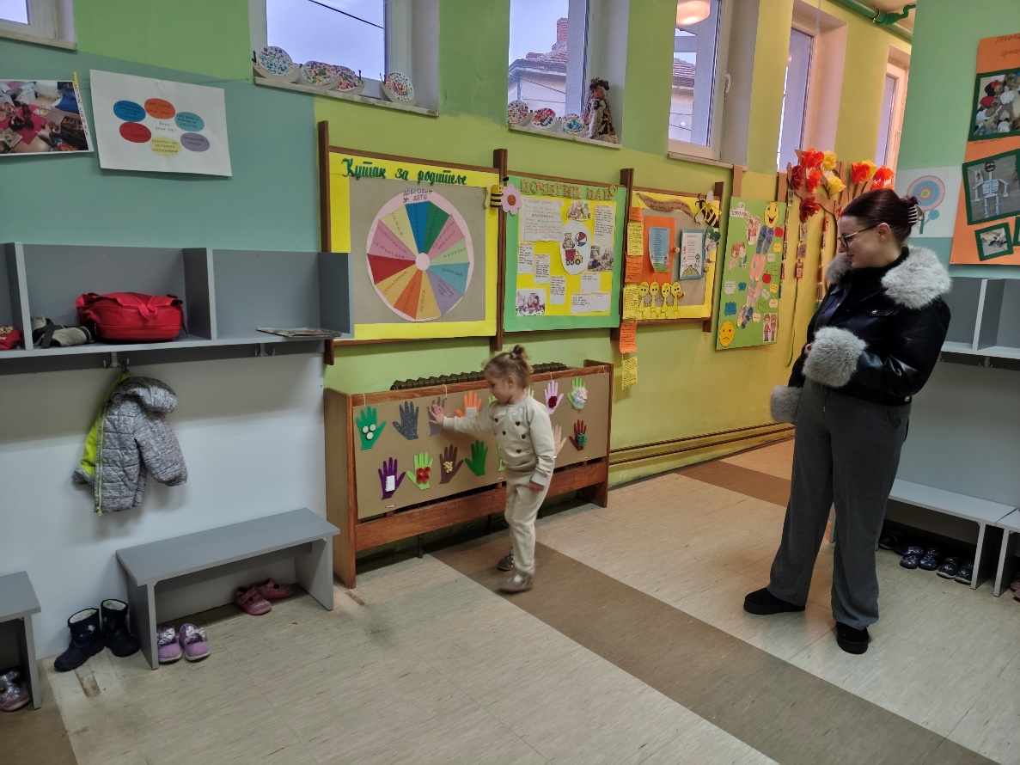
У холу вртића је формирана сензорна просторна целина у којој деца радо истражују нарочито при доласку и одласку из вртића

Slide 22
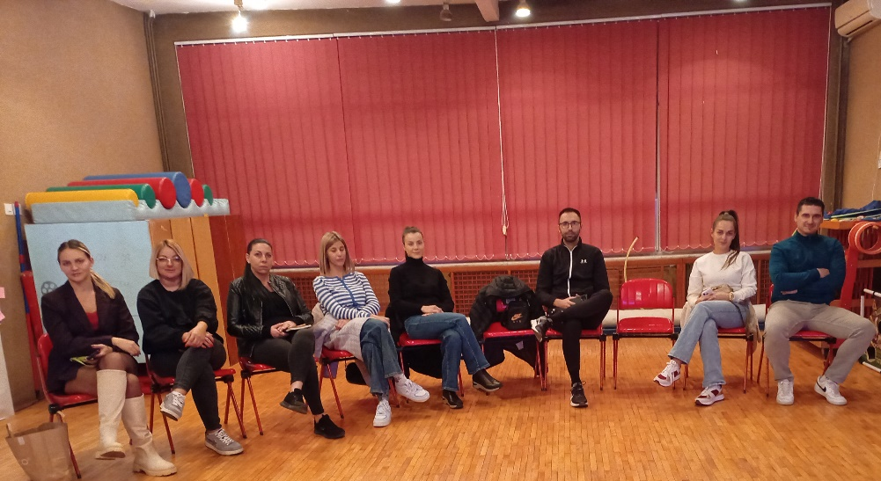
Састанак главног васпитача вртића са члановима Савета родитеља
Сала вртића „Колибри“

Slide 23
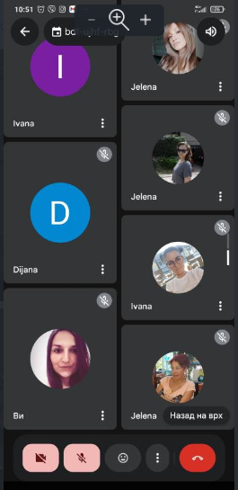
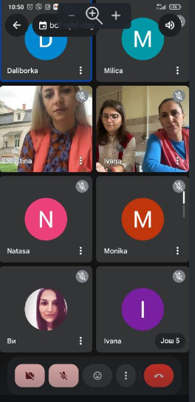
Оnline састанак кординатора „Клубови као заједнице“
03.11.2025. године

Slide 24
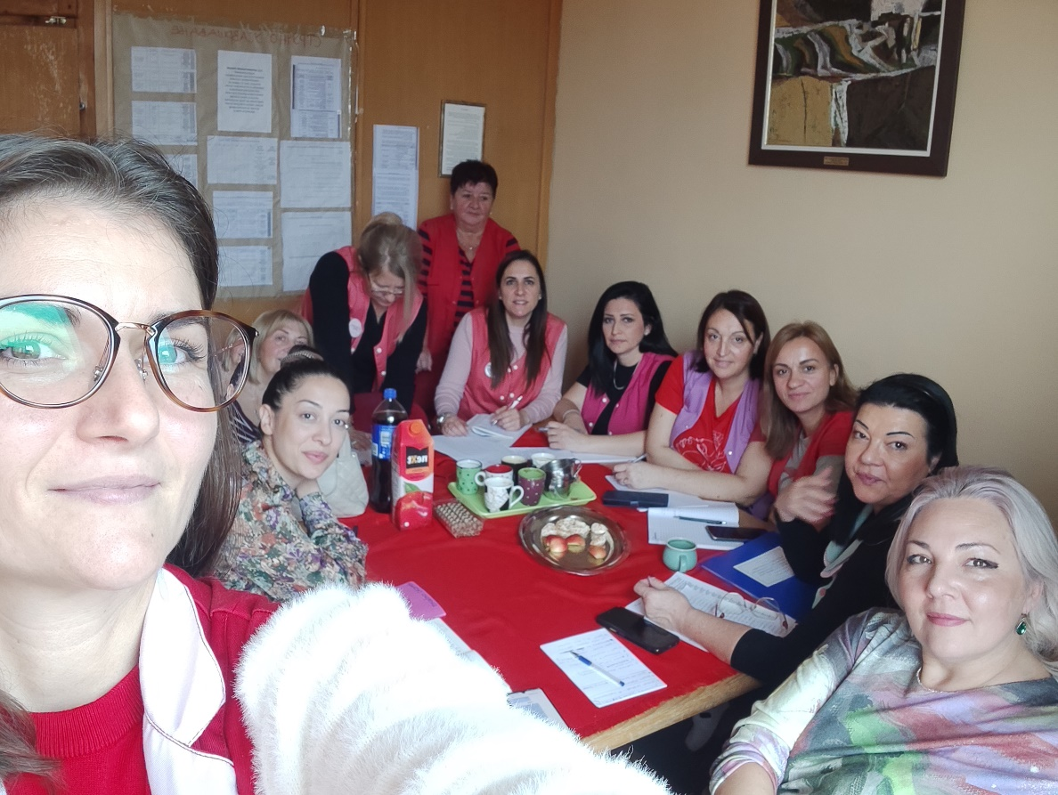
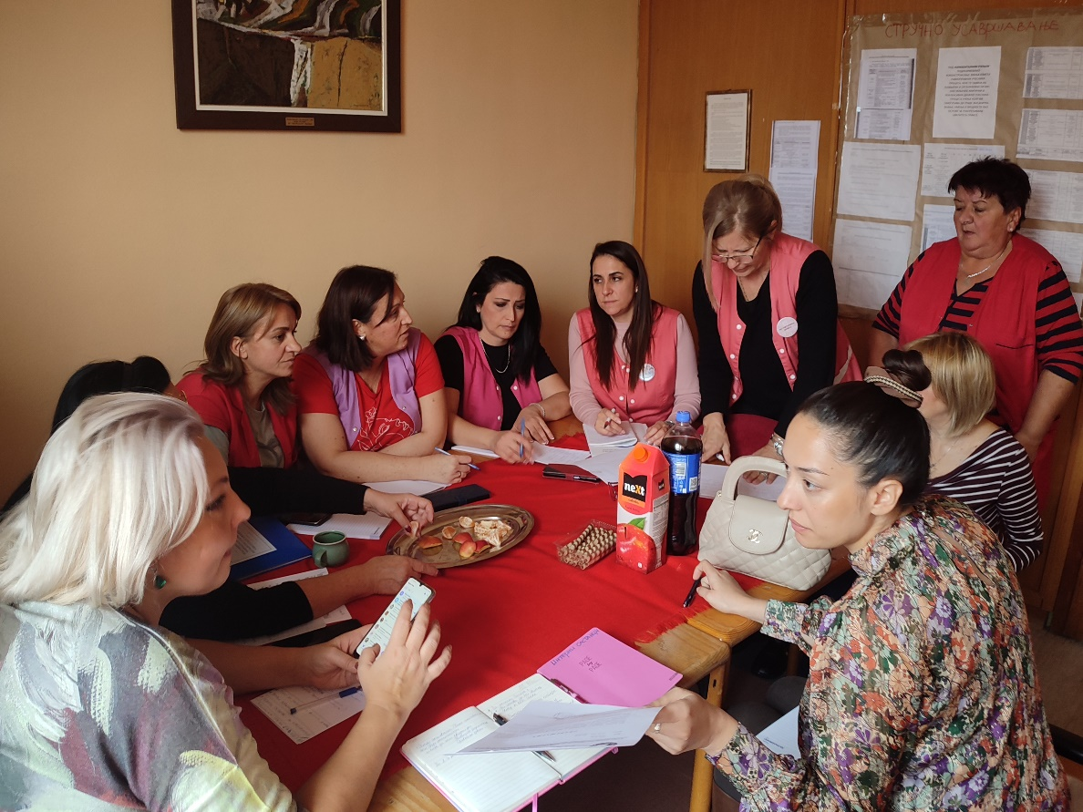
Интерни састанак у вртићу „Колибри“
Усвајање плана рада за новембар месец

Slide 25
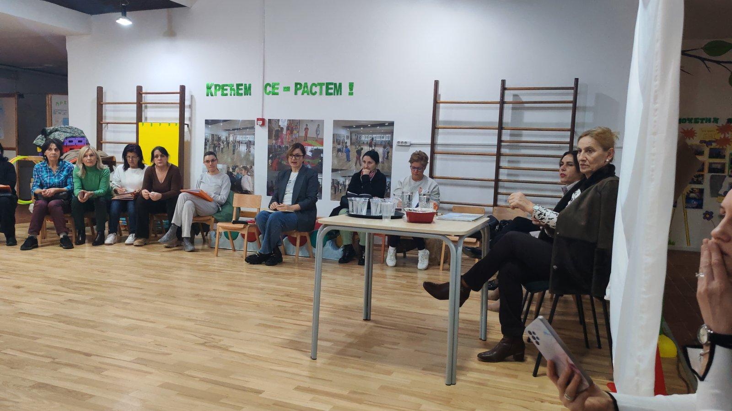
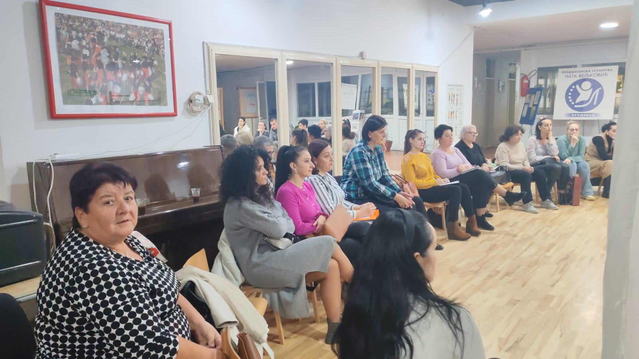
Заједница учења медицинских сестара
Вртић „Невен“
13.11.2025. године https://www.youtube.com/watch?v=BtT9FkjLInU

Slide 26
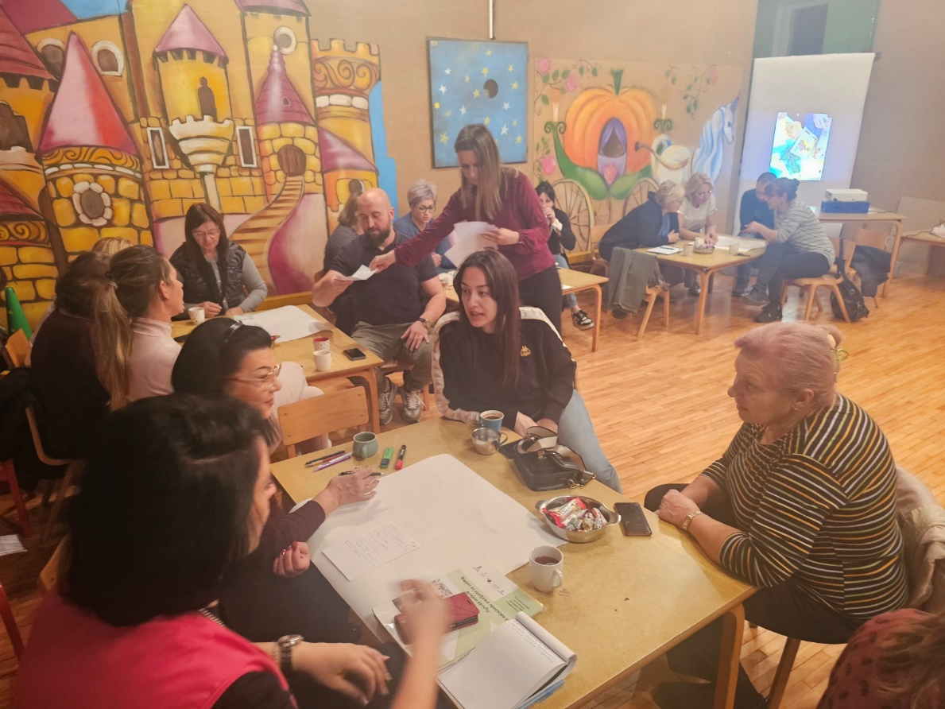
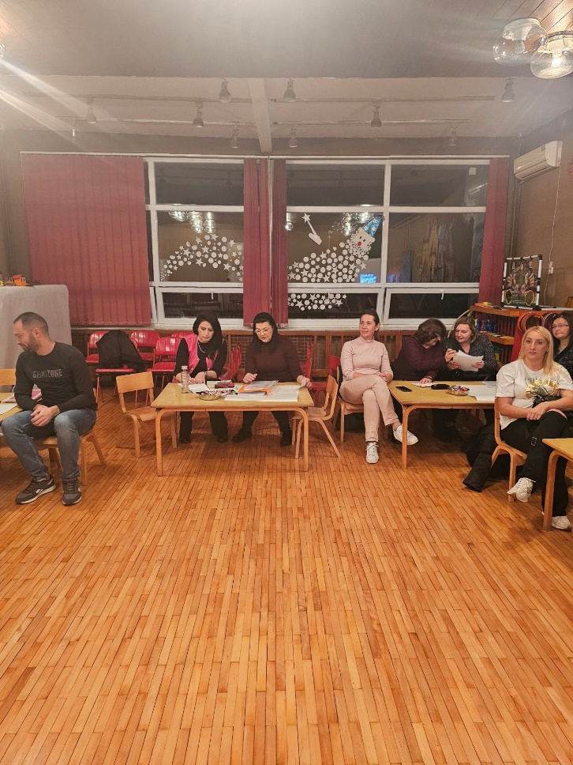
Заједница учења васпитача, реализатора Програма у години пред полазак у школу
Вртић „Колибри“
17.11.2025. године https://www.youtube.com/watch?v=96xXqXUaZBI

Slide 27
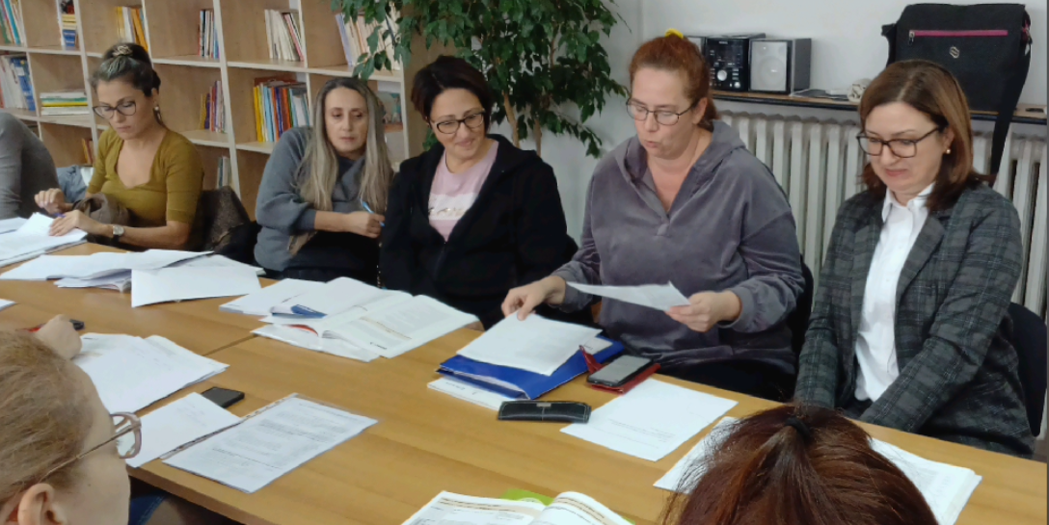
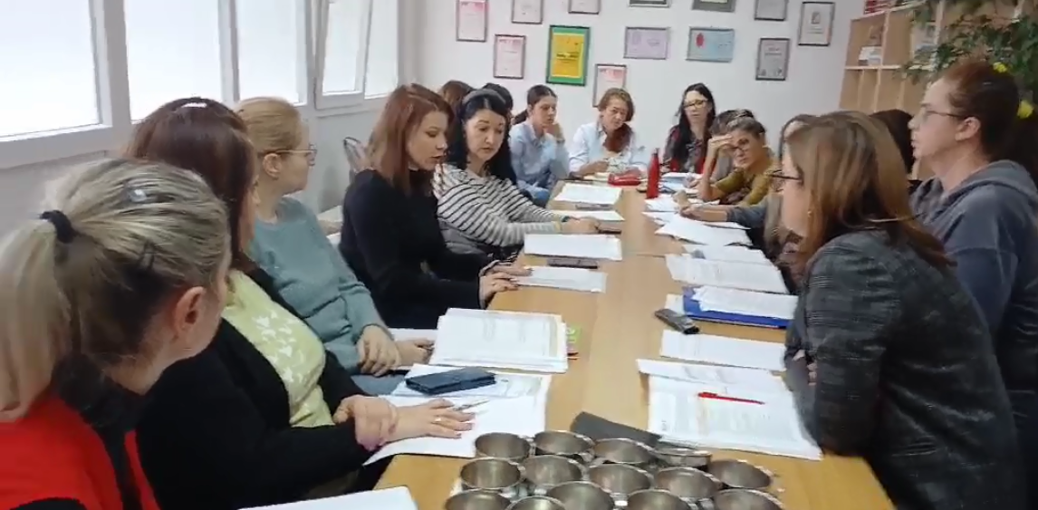
Састанак Тима за самовредновање.Предмет самовредновања:
Професионална заједница учења
Вртић „Невен“
19.11.2025.године https://www.youtube.com/watch?v=iMHcErgqh4c

Slide 28
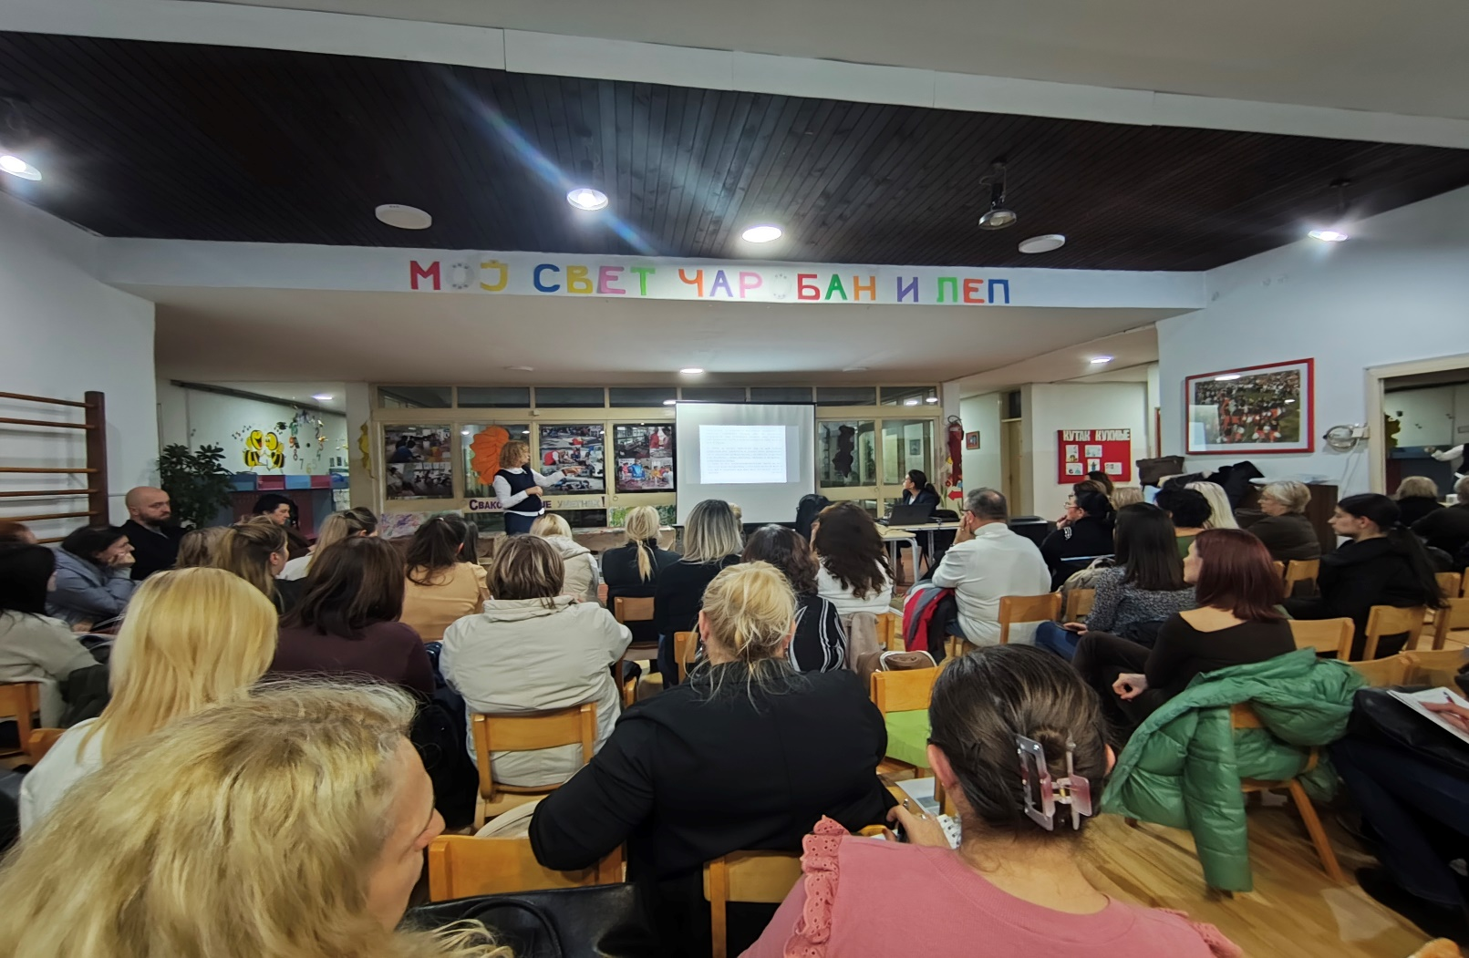
Седница Васпитно-образовног већа, Вртић, „Невен“, 25.11.2025. године
Менторство –приказ водича за васпитаче у предшколским установама С.Миладиновић,педагог https://www.youtube.com/watch?v=ifxPbH0DNWQ

Slide 29
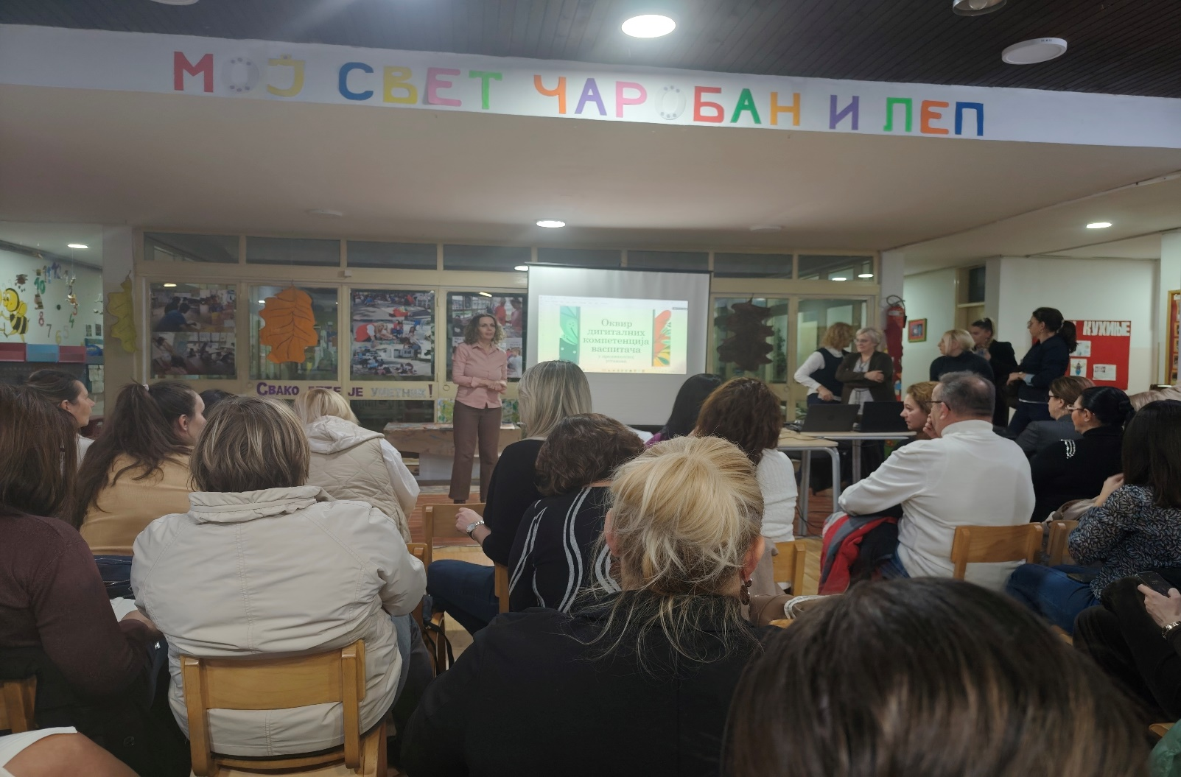
Седница Васпитно-образовног већа, Вртић, „Невен“, 25.11.2025. године
Оквир дигиталних компетенција васпитача са примерима из праксе (Развојни план, циљ 3) Д.Живковић ,сарадник,Б. Недић,васпитач А. Стевановић, васпитач А.Богићевић,васпитач https://www.youtube.com/watch?v=ifxPbH0DNWQ

Slide 30
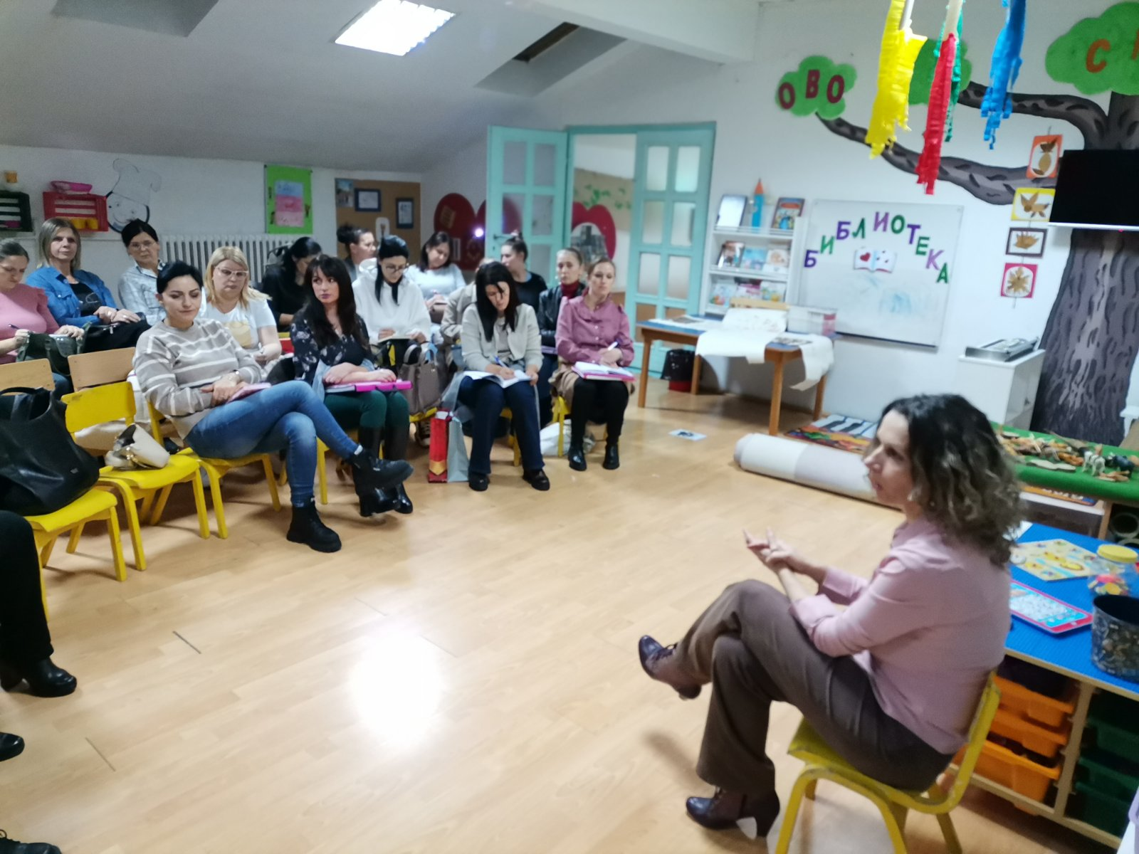
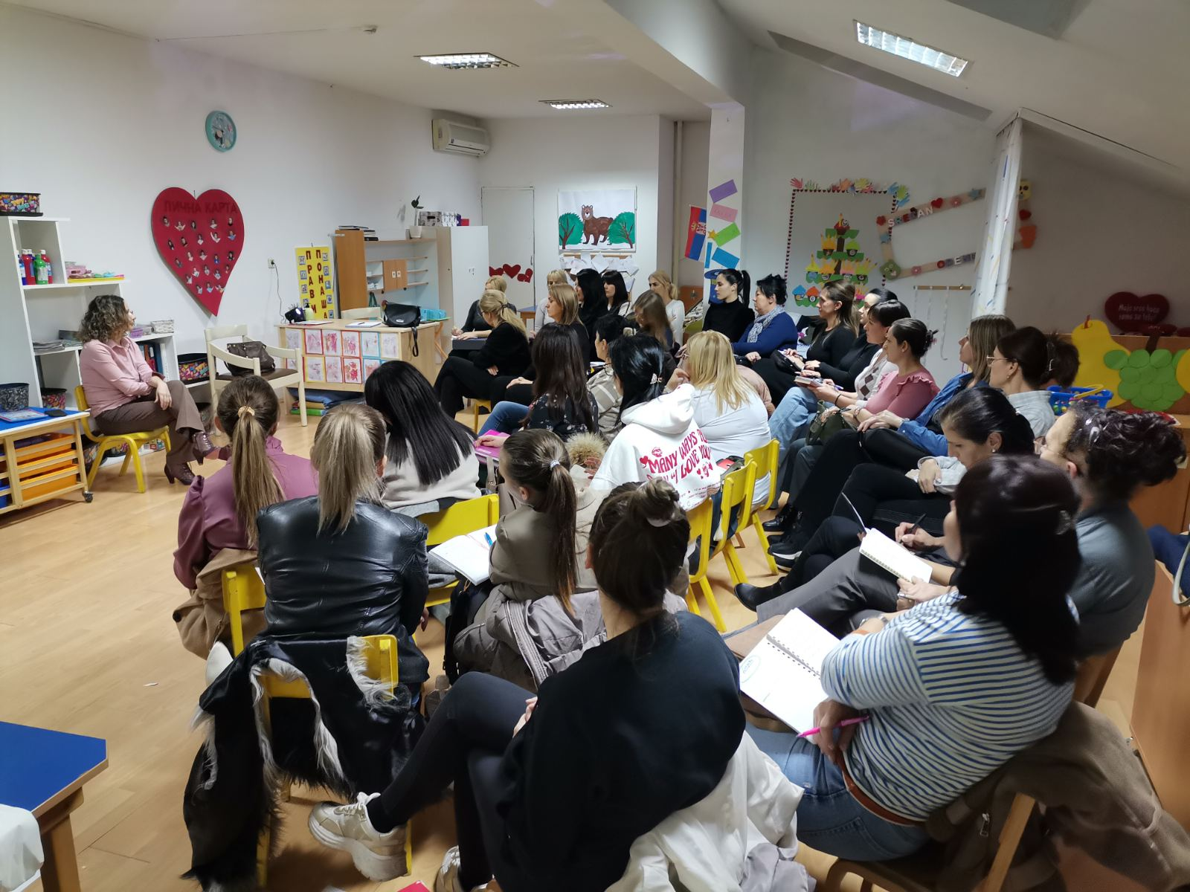
Састанак Тима за стручно усавршавање
Вртић „Невен“
25.11.2025. године https://www.youtube.com/watch?v=ND4s4VrJPhk

Slide 31
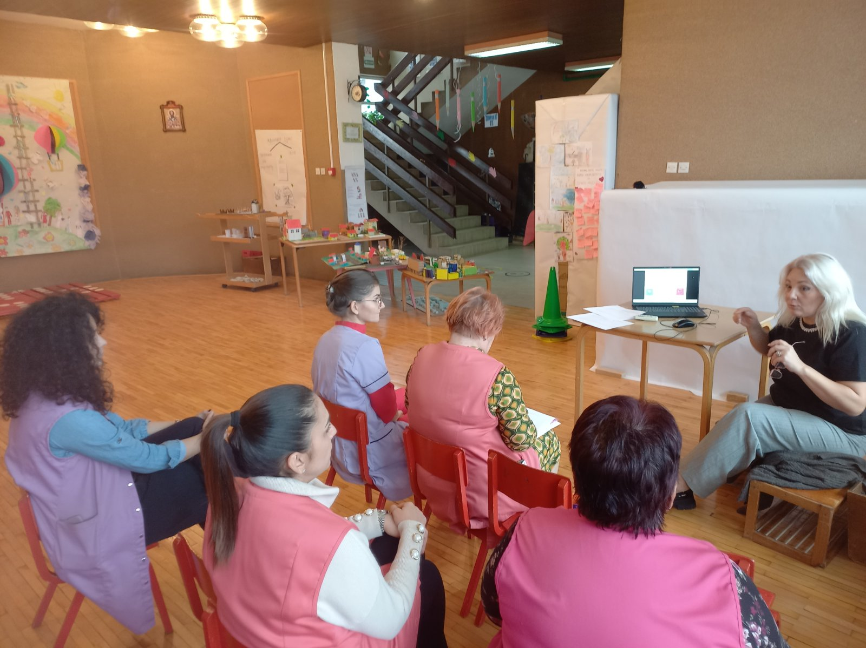
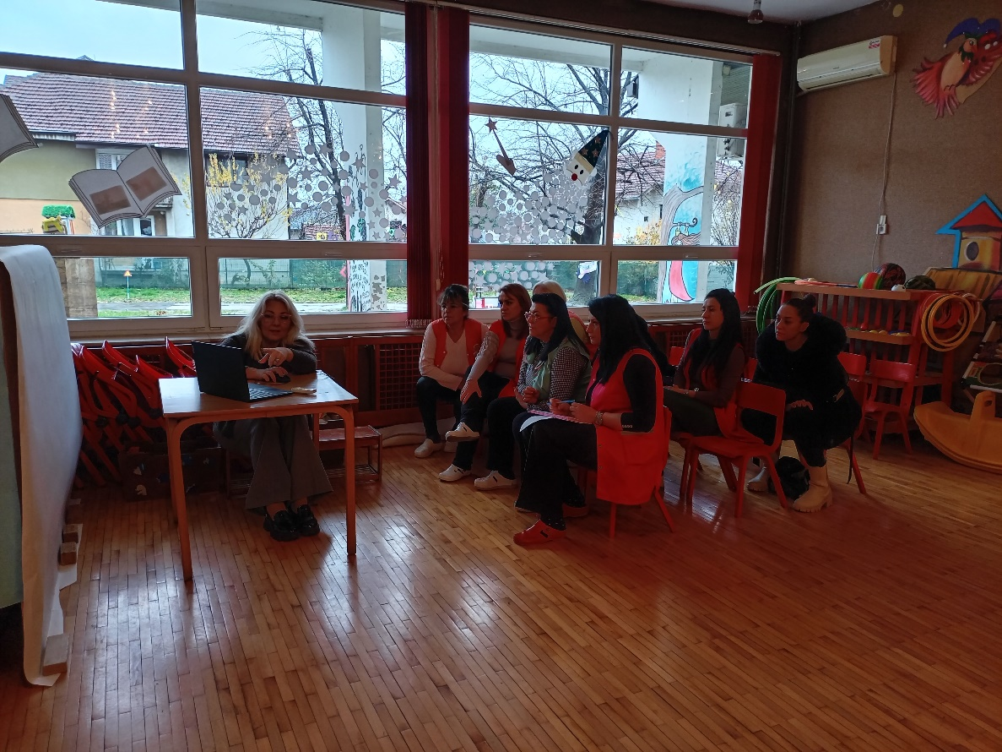
Трибина „Игра и животне вештине“
Презентација „Игра и планирана ситуација учења: када, зашто и како“
Реализатор: Ивана Одовић
Вртић „Колибри“
28.11.2025. године

